Slide 1
基于人体骨架动作识别的时空图卷积网络
姓名 : 杨瑞

Slide 2
CONTENTS
背景介绍及相关工作
1
实验部分
3
理论推导及网络模型
2
研究结论
4

Slide 3
1
本节将会介绍论文背景及论文的主要工作。
背景介绍及相关工作

Slide 4

一、背景介绍及相关工作
背景介绍
论文提出了一种新的动态骨架模型，称为时空图卷积网络，通过自动从数据中学习空间和时间的方法来突破以前方法的限制。这种网络模型不仅具有更强的表现力，而且具有更强的泛化能力。

Slide 5
一、背景介绍及相关工作
关注度低
作用有限
难以泛化
缺乏动态性
人们对外形和光流的研究比较多，对包含有大量信息的动态骨架研究较少。
有些方法没有明确地利用关节之间的空间关系。
早期的算法和后来提出的算法大多数只针对某一个特定应用的方法，很难去泛化。
很多任务都是将一个固定的图作为输入。

Slide 6
一、背景介绍及相关工作
优势一
设计
1.避免手工特征
5.易于推广
2.避免遍历规则
3.更强大的表达能力
6.适用不同的情境
7.基于通用图像模型的启发
4.更高效的性能
8.设计了新的图卷积核策略
突破
优势二

Slide 7
一、背景介绍及相关工作
01
论文将图神经网络扩展到时空图卷积网络来设计用于动作识别的骨架序列的通用表示。
该模型是在一系列骨骼图之上制定的，其中每个节点对应于人体的一个关节。
02
03
在模型中，有两种类型的边，即符合关节自然连通性的空间边和跨连续时间步连接相同关节的时间边。
在此基础上构建多层时空图卷积，允许信息沿空间和时间维度进行整合。
04

Slide 8
一、背景介绍及相关工作
01
02
03
04
工作一
工作二
工作三
工作四
提出了时空图卷积网络，一种用于动态骨架建模的基于图的通用公式。
提出了在时空图卷积网络中设计卷积核的几个原则，以满足骨架建模的特定需求。
在两个基于骨架的动作识别的大尺度数据集上，模型性能卓越。
相对于以前使用手工特征或遍历规则的方法，工作量少得多。

Slide 9
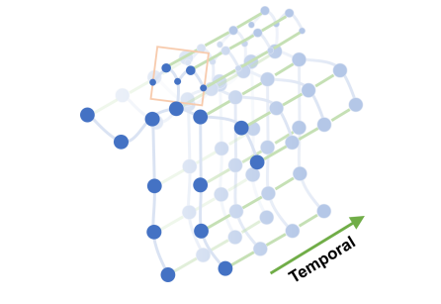
一、背景介绍及相关工作
如图所示，基于骨架序列的时空图，蓝点表示身体关节。每一帧中，身体关节之间的边是根据人体的自然连接定义的，而帧与帧之间的边是通过相邻帧的同一关节连接的。关节坐标用作时空图卷积网络的输入。
图卷积网络主要有两种主流方法：基于光谱的观点，图卷积中的位置信息被看做是以光谱分析的形式。基于空间的观点，卷积核直接被应用在图节点和他们的邻居节点。论文中采用第二种做法，限制每一个过滤器只应用到一个节点的一个邻域。
基于骨架的动作识别：基于手工特征的方法，设计几种手工特征去捕获连接点的运动信息，比如，关节点轨迹的协方差矩阵。基于深度学习的方法，循环神经网络，端到端进行动作识别。作者是第一个将图卷积网络应用在基于骨架的动作识别任务中的。它和以前的方法都不同，可以隐式地通过图卷积网络将位置信息和时序动态信息结合起来。

Slide 10
2
本节将介绍论文的理论部分及网络模型的构建。
理论推导及网络模型

Slide 11
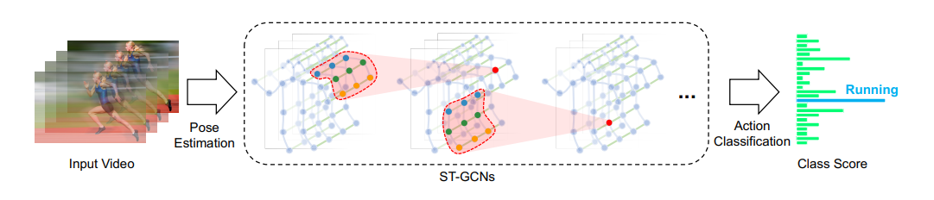

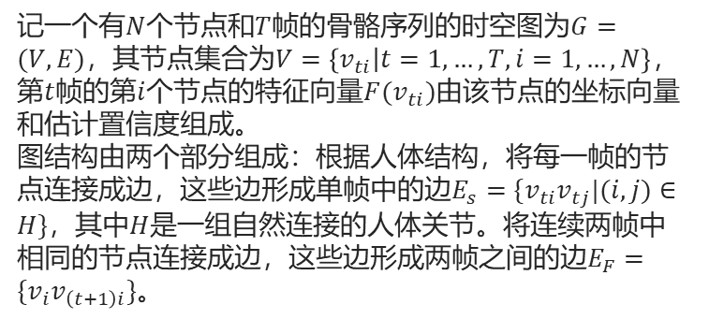
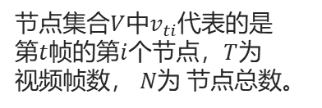
二、理论推导及网络模型
节点特征向量
模型管线
每个蓝色节点就是一个关节，其特征向量$(X,Y,C)$
给出一个动作视频的骨架序列信息，首先构造出表示该骨架序列信息的图结构，时空图卷积的输入就是图节点上的关节坐标向量，然后是一系列时空图卷积操作来提取高层的特征，最后用归一化指数函数分类器得到对应的动作分类。
节点
节点集合$V$中$v_{ti}$代表的是第$t$帧的第$i$个节点，$T$为视频帧数，$N为$节点总数。
图结构
记一个有$N$个节点和$T$帧的骨骼序列的时空图为$G=(V,E)$，其节点集合为$V=\left\{v_{ti} | t=1,…,T,i=1,…,N\right\}，$第$t$帧的第$i$个节点的特征向量$F(v_{ti})$由该节点的坐标向量和估计置信度组成。 图结构由两个部分组成：根据人体结构，将每一帧的节点连接成边，这些边形成单帧中的边$E_{s}=\{v_{ti}v_{tj}|(i,j)∈H\}$，其中$H$是一组自然连接的人体关节。将连续两帧中相同的节点连接成边，这些边形成两帧之间的边$E_{F}=\{v_{i}v_{\left(t+1\right)i}\}。$
单帧边
单帧边指的是在每帧中人体关节自然连接的边。
帧间边
帧间边指的是相邻两帧之间相同的节点连接的边。

Slide 12

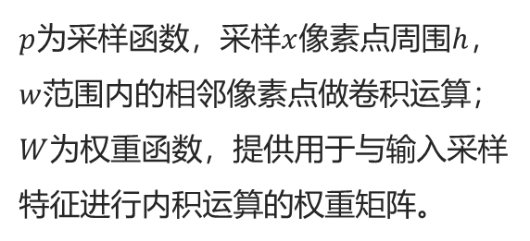
二、理论推导及网络模型
图像卷积操作
以常见的图像的二维卷积为例，针对某一位置$x$的卷积输出可以写成如下形式
$$f_{out}\left(x\right)=\sum_{h=1}^{K}{\sum_{w=1}^{K}{f_{in}\left(p\left(x,h,w\right)\right)·W(h,w)}}$$
$p$为采样函数，采样$x$像素点周围$h$，$w$范围内的相邻像素点做卷积运算；$W$为权重函数，提供用于与输入采样特征进行内积运算的权重矩阵。
二维图像卷积
图卷积网络
图卷积网络基于图像卷积操作对采样函数、权重函数、空间图卷积分别做出了变化，并增加了时空模型。
论文中的时空图卷积网络就是基于上述图像卷积操作中定义的。
相关变化

Slide 13
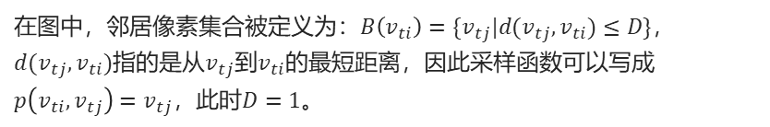
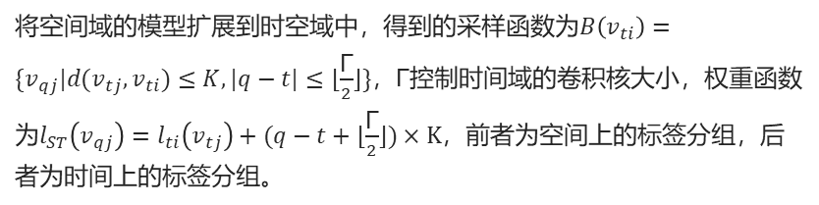
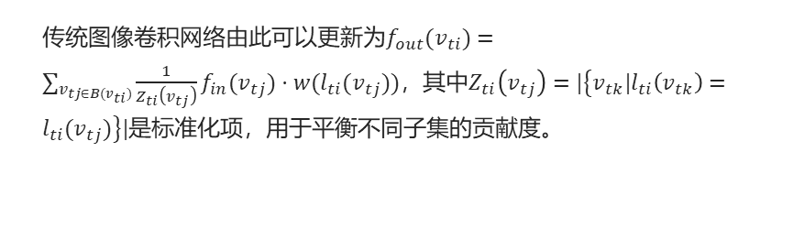
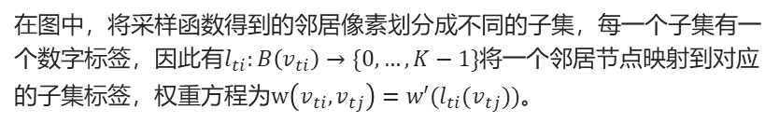
二、理论推导及网络模型
在图中，邻居像素集合被定义为：$B\left(v_{ti}\right)=\{v_{tj}|d(v_{tj},v_{ti})≤D\}$， $d(v_{tj},v_{ti})$指的是从$v_{tj}$到$v_{ti}$的最短距离，因此采样函数可以写成$p\left(v_{ti},v_{tj}\right)=v_{tj}$，此时$D=1$。
采样函数
权重函数
在图中，将采样函数得到的邻居像素划分成不同的子集，每一个子集有一个数字标签，因此有$l_{ti}:B\left(v_{ti}\right)→\{0,…,K−1\}$将一个邻居节点映射到对应的子集标签，权重方程为$w\left(v_{ti},v_{tj}\right)=w′(l_{ti}(v_{tj}))$。
空间图卷积
传统图像卷积网络由此可以更新为$f_{out}{(v}_{ti})=\sum_{v_{tj∈B(v_{ti})}}{\frac{1}{Z_{ti}\left(v_{tj}\right)}f_{in}(v_{tj})·w(l_{ti}(v_{tj}))}$，其中$Z_{ti}\left(v_{tj}\right)=|\left\{v_{tk}|l_{ti}\left(v_{tk}\right)=l_{ti}(v_{tj})\right\}|$是标准化项，用于平衡不同子集的贡献度。
时空模型
将空间域的模型扩展到时空域中，得到的采样函数为$B\left(v_{ti}\right)=\{v_{qj}|d(v_{tj},v_{ti})≤K,|q−t|≤⌊\frac{\text{Γ}}{2}⌋\}$，$\text{Γ}$控制时间域的卷积核大小，权重函数为$l_{ST}\left(v_{qj}\right)=l_{ti}\left(v_{tj}\right)+(q−t+⌊\frac{\text{Γ}}{2}⌋)×K$，前者为空间上的标签分组，后者为时间上的标签分组。

Slide 14
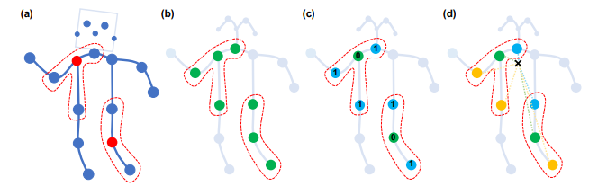
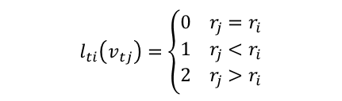
二、理论推导及网络模型
输入骨骼序列
基于距离划分
红色为中心节点，虚线内蓝色为其采样的相邻节点。
中心节点为一类，相邻节点（不包括自身）为另一类。
单一划分
空间配置划分
$$l_{ti}\left(v_{tj}\right)=\left\{\begin{aligned}0 r_{j}=r_{i} \\ 1 r_{j}<r_{i} \\ 2 r_{j}>r_{i}\end{aligned}\right.$$
把包括自身在内的节点的邻域节点全划为一个子集。
将节点的邻域划分为三个子集。

Slide 15

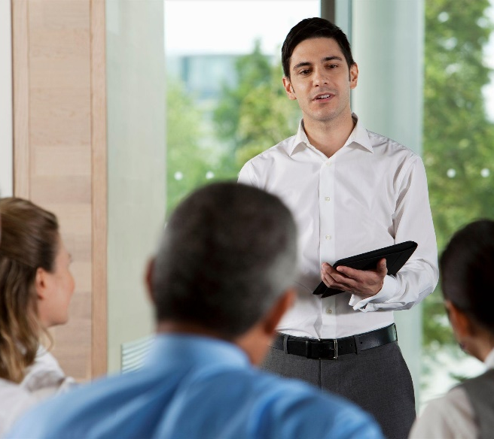



二、理论推导及网络模型
可学习的边重要性权重
可学习的边重要性权重
即：时空图卷积网络为由人体关键点构成的图中的每个边都赋予了一个衡量这条边所连接的两个节点间相互影响大小的值，而这个值是通过图的边信息训练学习得到的。
因为人体在运动时，某几个关节经常时成团运动（如手腕和肘），并且可能出现在身体的各个部分，因此这些关节的建模应包含有不同的重要性。
可学习的边重要性权重
为此，时空图卷积网络为每层添加了一个可学习的掩膜M，它基于骨骼图中边的信息学习到的重要性权重来衡量该节点特征对其相邻节点的贡献度。
可学习的边重要性权重
数学表达式为：$(A+E)⨂M$，其中$⨂$运算为矩阵各元素对应相乘，$M$初始化为全一矩阵。

Slide 16
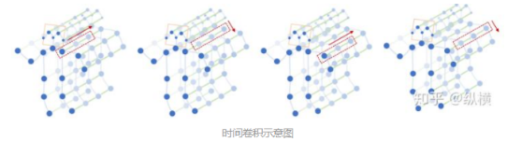
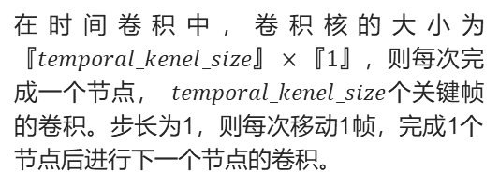

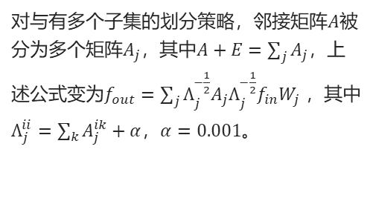
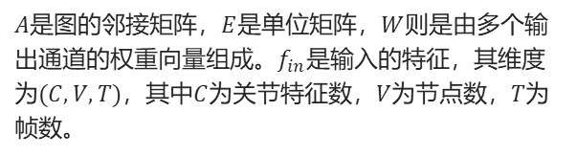
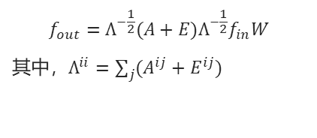
二、理论推导及网络模型
图卷积公式
公式解释
$$f_{out}=Λ^{−\frac{1}{2}}(A+E)Λ^{−\frac{1}{2}}f_{in}W$$
其中，$Λ^{ii}=\sum_{j}{(A^{ij}+E^{ij})}$
$A$是图的邻接矩阵，$E$是单位矩阵，$W$则是由多个输出通道的权重向量组成。$f_{in}$是输入的特征，其维度为$(C,V,T)$，其中$C$为关节特征数，$V$为节点数，$T$为帧数。
模型实现
多子集划分策略
论文中的时空图卷积实现是基于通用的图卷积公式实现的。
对与有多个子集的划分策略，邻接矩阵$A$被分为多个矩阵$A_{j}$，其中$A+E=\sum_{j}{A_{j}}$，上述公式变为$f_{out}=\sum_{j}{Λ_{j}^{−\frac{1}{2}}A_{j}{Λ_{j}^{−\frac{1}{2}}f}_{in}W_{j} }$，其中$Λ_{j}^{ii}=\sum_{k}{A_{j}^{ik}+α}$，$α=0.001$。
可学习的边重要性权重
时间卷积
分别把上述公式中的$A+E$和$A_{j}$改为：(𝐴+𝐸)⨂𝑀和$A_{j}⨂M$。
在时间卷积中，卷积核的大小为$『temporal_kenel_size』×『1』$，则每次完成一个节点， $temporal_kenel_size$个关键帧的卷积。步长为1，则每次移动1帧，完成1个节点后进行下一个节点的卷积。

Slide 17
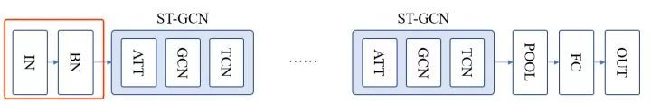
二、理论推导及网络模型
输入的数据首先进行批量归一化，然后在经过9个时空图卷积单元，接着是一个全局池化得到每个序列的256维特征向量，最后用归一化指数函数进行分类，得到最后的标签。每一个卷积层采用残差的结构，前三层的输出有64个通道，中间三层有128个通道，最后三层有256个通道，在每次经过卷积层结构后，以0.5的概率随机将特征随机失活，第4和第7个时域卷积层的步长设置为2。用随机梯度下降训练，学习率为0.01，每10次完整训练学习率下降0.1。

Slide 18
3
本部分将介绍论文的实验过程和结果。
实验部分

Slide 19
三、实验部分
NTU-RGB+D数据集
NTU-RGB+D数据集
25个节点，每个节点用三维坐标表示，每个片段最多有2个对象。测评指标：cross-subject，40320训练， 16560测试；cross-view 37920训练，18960测试， top-1。
Kinetics数据集
56,000个视频，60类动作，由40个志愿者完成。
Kinetics数据集
240,000个视频训练，20,000个视频验证。测评指标：top-1和top-5。
300,000个视频序列，400类动作，每个视频持续10秒。

Slide 20
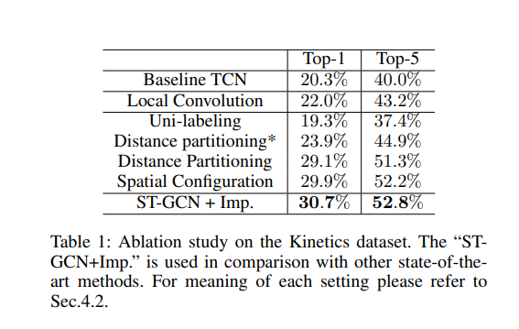
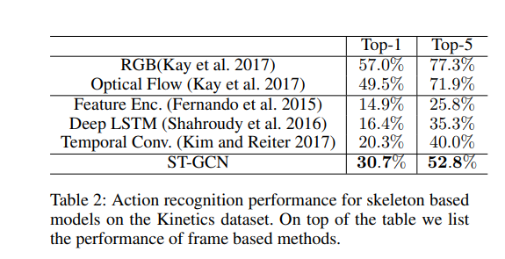
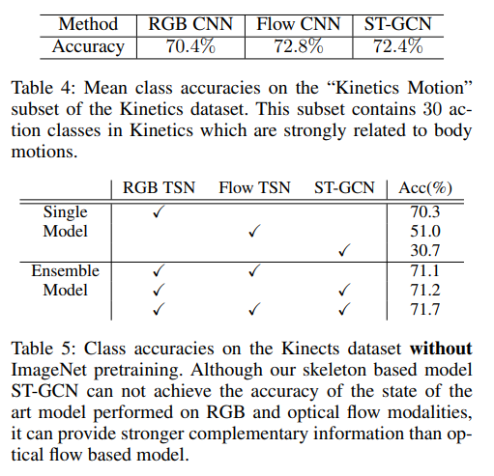
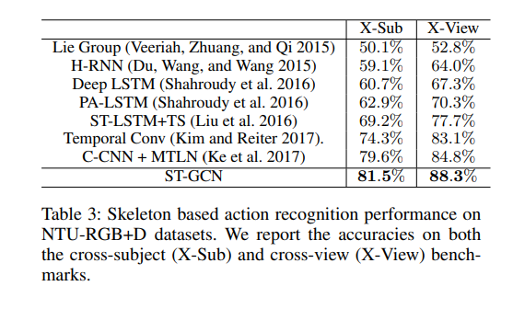
三、实验部分
表四选取了与身体运动密切相关的30个类的子集；表五说明了基于骨架的模型时空图卷积网络还可以为RGB和光流模型提供补充信息。

Slide 21
三、研究过程及方法
点击输入标题内容
单击编辑您要的内容，建议您在展示时采用微软雅黑字体单击使用微软雅黑单击编辑您要的内容建议您在展示时采用微软雅黑字体单击使用微软雅黑
单击编辑您要的内容，建议您在展示时采用微软雅黑字体单击使用微软雅黑单击编辑您要的内容建议您在展示时采用微软雅黑字体单击使用微软雅黑
单击编辑您要的内容，建议您在展示时采用微软雅黑字体单击使用微软雅黑单击编辑您要的内容
点击编辑
点击编辑
点击编辑
点击编辑

Slide 22
三、研究过程及方法
单击此处编辑
01
02
单击此处编辑
单击此处编辑您要的内容，建议您在展示时采用微软雅黑字体
单击此处编辑您要的内容，建议您在展示时采用微软雅黑字体
Six Steps
Process
单击此处编辑
06
03
单击此处编辑
单击此处编辑您要的内容，建议您在展示时采用微软雅黑字体
单击此处编辑您要的内容，建议您在展示时采用微软雅黑字体
单击此处编辑
05
04
单击此处编辑
单击此处编辑您要的内容，建议您在展示时采用微软雅黑字体
单击此处编辑您要的内容，建议您在展示时采用微软雅黑字体

Slide 23
4
本部分将介绍论文的结论。
研究结论

Slide 24
四、研究结论
论文提出了一种新的基于骨骼的动作识别模型，即时空图卷积网络。该模型在骨架序列上构造一组空间时态图卷积。在两个具有挑战性的大规模数据集上，所提出的时空图卷积网络优于之前最先进的基于骨架的模型。此外，时空图卷积网络可以捕获动态骨架序列中的运动信息，这是RGB模型的补充。基于骨架的模型和基于框架的模型的结合进一步提高了动作识别的性能。时空图卷积网络模型的灵活性也为未来的工作开辟了许多可能的方向。例如，如何将场景、对象和交互等上下文信息合并到时空图卷积网络中成为一个自然问题。

Slide 25
四、研究结论
点击输入标题内容
1
2
3
4
5
单击此处编辑您要的内容，建议您在展示时采用微软雅黑字体，本模版所有图形线条及其相应素材均可自由编辑、改色、替换。更多使用说明和作品请详阅模版最末的使用手册。
1. 编辑您要的内容，建议您展示时采用微软雅黑字体
2. 编辑您要的内容，建议您展示时采用微软雅黑字体
3. 编辑您要的内容，建议您展示时采用微软雅黑字体
4. 编辑您要的内容，建议您展示时采用微软雅黑字体
5. 编辑您要的内容，建议您展示时采用微软雅黑字体

Slide 26
四、研究结论
10%
单击输入标题
单击编辑您要的内容，建议您在展示时采用微软雅黑字体，文字不能太多，要突出重点，并理解文字
25%
单击编辑您要的内容，建议您在展示时采用微软雅黑字体，文字不能太多，要突出重点，并理解文字
请输入标题
单击输入标题
单击添加说明
单击编辑您要的内容，建议您在展示时采用微软雅黑字体，文字不能太多，要突出重点，并理解文字
20%
单击输入标题
单击编辑您要的内容，建议您在展示时采用微软雅黑字体，文字不能太多，要突出重点，并理解文字
8%
单击输入标题

Slide 27
四、研究结论
此处编辑
此处编辑
建议您在展示时采用微软雅黑字体
建议您在展示时采用微软雅黑字体
此处编辑
此处编辑
建议您在展示时采用微软雅黑字体
建议您在展示时采用微软雅黑字体
此处编辑
建议您在展示时采用微软雅黑字体
85%
单击此处编辑您要的内容，建议您在展示时采用微软雅黑字体，本模版所有图形线条及其相应素材均可自由编辑、改色、替换。
Per/Month

Slide 28
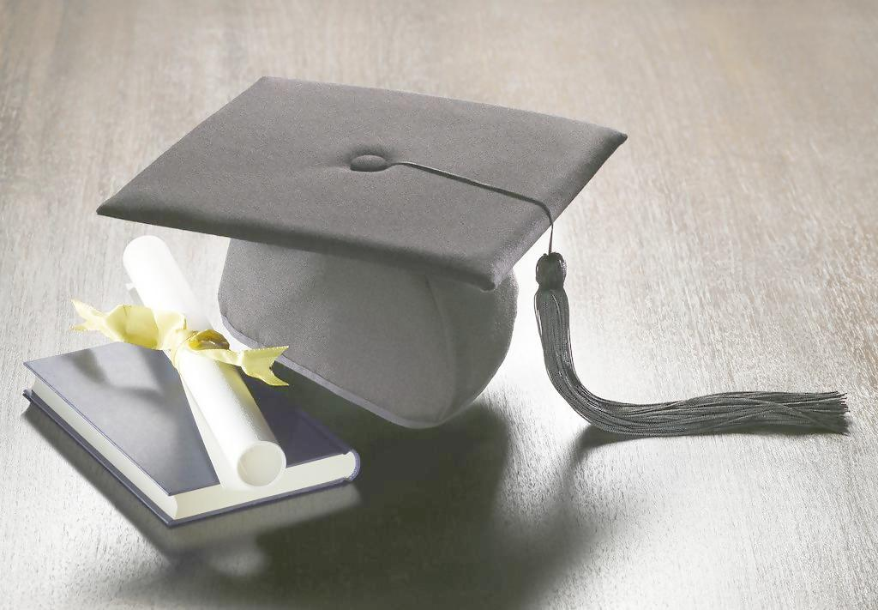
四、研究结论
单击此处编辑您要的内容，建议您在展示时采用微软雅黑字体单击此处添加简短说明，添加简短文字。
毕业论文，泛指专科毕业论文、本科毕业论文（学士学位毕业论文）、硕士研究生毕业论文（硕士学位论文）毕业论文，泛指专科毕业论文、本科毕业论文（学士学位毕业论文）、硕士研究生毕业论文（硕士学位论文）毕业论文，泛指专科毕业论文、本科毕业论文（学士学位毕业论文）、硕士研究生毕业论文
毕业论文，泛指专科毕业论文、本科毕业论文（学士学位毕业论文）、硕士研究生毕业论文（硕士学位论文）毕业论文，泛指专科毕业论文、本科毕业论文（学士学位毕业论文）、硕士研究生毕业论文（硕士学位论文）毕业论文，泛指专科毕业论文、本科毕业论文（学士学位毕业论文）、硕士研究生毕业论文

Slide 29
致谢
语大义之方， 论万物之理 。受益终身!

Slide 30
赠送实用可编辑图标1

Slide 31
赠送实用可编辑图标2

Slide 32


